Slide 1
Алгоритмы и структуры данных
Занятие 7
Kadane’s algorithm
Связные списки

Slide 2
Kadane’s algorithm
Алгоритм Kadane (назван в честь его создателя Джозефа Борна Кадана) — метод поиска максимальной суммы непрерывного подмассива в заданном массиве чисел

Slide 3
Kadane’s algorithm
Алгоритм позволяет решить задачу о поиске максимальной суммы непрерывного подмассива без использования динамического программирования (или, более точно, сильно упрощает реализацию ДП)

Slide 4
Kadane’s algorithm
Алгоритм позволяет решить задачу о поиске максимальной суммы непрерывного подмассива без использования динамического программирования (или, более точно, сильно упрощает реализацию ДП)

Slide 5
Kadane’s algorithm
Алгоритм позволяет решить задачу о поиске максимальной суммы непрерывного подмассива без использования динамического программирования (или, более точно, сильно упрощает реализацию ДП)

Slide 6
Kadane’s algorithm
Идея алгоритма состоит в том, чтобы пройти по массиву слева направо и для каждого элемента найти максимальную сумму среди всех подмассивов, заканчивающихся на этом элементе. Результатом будет максимальное из всех этих значений.

Slide 7
Kadane’s algorithm
Идея алгоритма состоит в том, чтобы пройти по массиву слева направо и для каждого элемента найти максимальную сумму среди всех подмассивов, заканчивающихся на этом элементе. Результатом будет максимальное из всех этих значений.

Slide 8
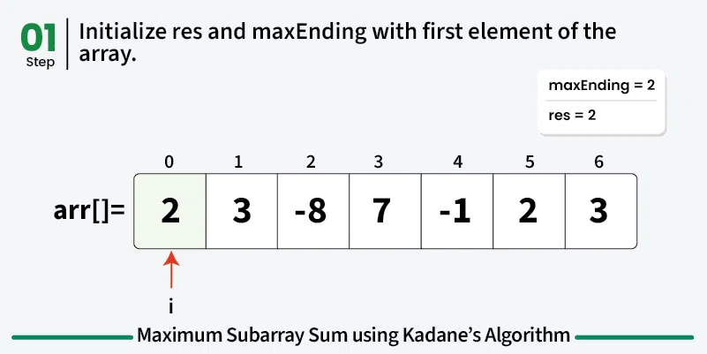
Kadane’s algorithm

Slide 9
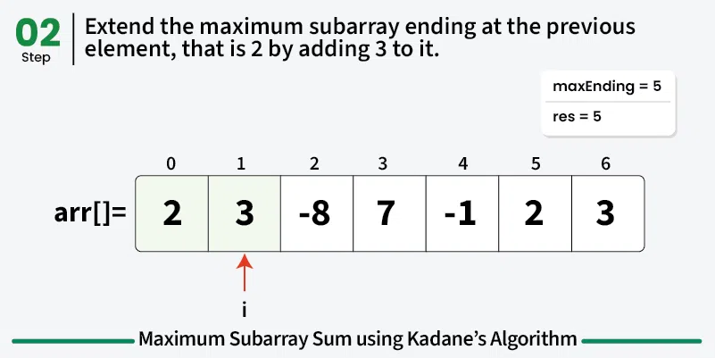
Kadane’s algorithm

Slide 10
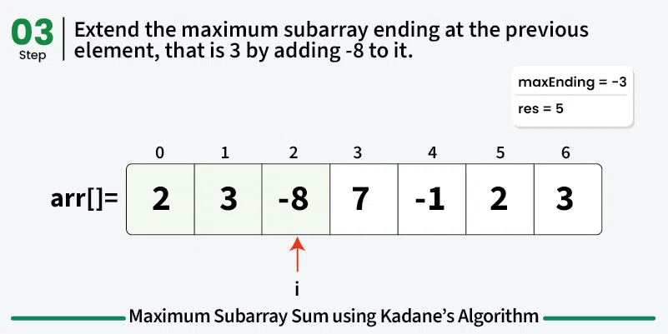
Kadane’s algorithm

Slide 11
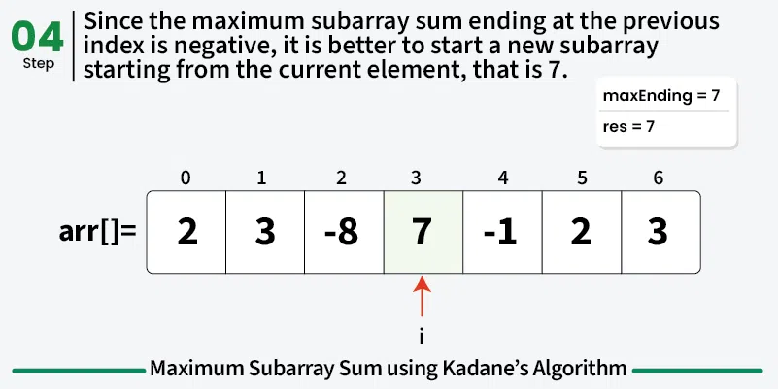
Kadane’s algorithm

Slide 12
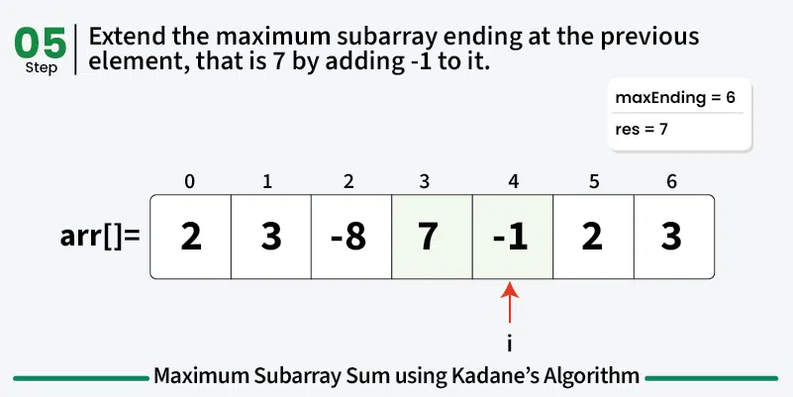
Kadane’s algorithm

Slide 13
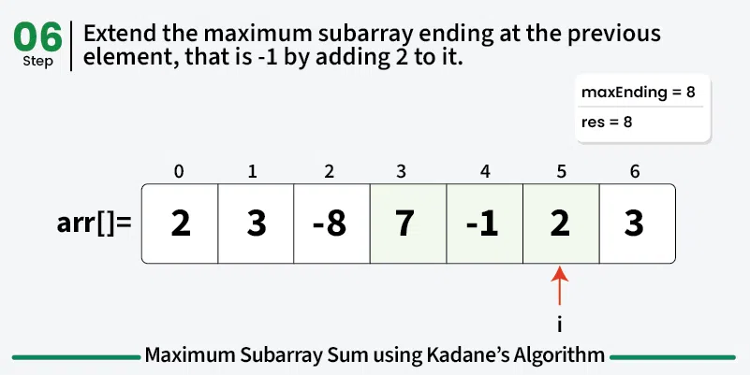
Kadane’s algorithm

Slide 14
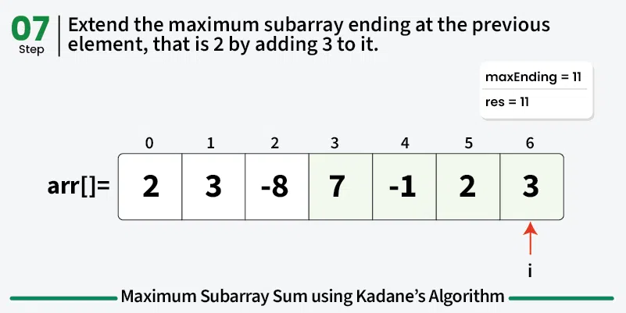
Kadane’s algorithm

Slide 15
Kadane’s algorithm
На каждой итерации делаем выбор:
Вариант 1: Расширить подмассив с максимальной суммой, заканчивающийся на предыдущем элементе, добавив к нему текущий элемент. Если максимальная сумма подмассива, заканчивающаяся на предыдущем индексе, положительна, то всегда лучше расширить подмассив.
Вариант 2: Начать новый подмассив, начиная с текущего элемента. Если максимальная сумма подмассива, заканчивающаяся на предыдущем индексе, отрицательна, всегда лучше начинать новый подмассив с текущего элемента.

Slide 16
Kadane’s algorithm
53 Maximum Subarray

Slide 17
Связные списки (Linked Lists)
Структура данных для последовательного хранения элементов
Каждый элемент хранит значение и ссылку на следующий
Классическая тема алгоритмических собеседований

Slide 18
Зачем нужны связные списки
Отсутствие требования непрерывной памяти
Быстрые вставки и удаления
Контраст с массивами по операциям и памяти

Slide 19
Устройство связного списка
Узел (Node): значение + ссылка (next)
head — первый элемент списка
tail — последний элемент (опционально)
Элементы не лежат подряд в памяти

Slide 20
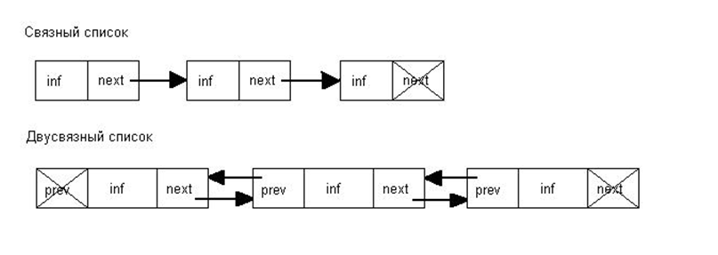
Устройство связного списка

Slide 21
Односвязный и двусвязный список
Односвязный: ссылка только на следующий элемент
Двусвязный: ссылки на следующий и предыдущий
Цена двусвязного списка — дополнительная память

Slide 22
Сложности операций
Доступ по индексу: O(n)
Поиск элемента: O(n)
Вставка / удаление: O(1) при наличии указателя
Нет random access

Slide 23
Сравнение с массивом
Массив: быстрый доступ, дорогие вставки
Связный список: медленный доступ, дешёвые вставки
Выбор структуры зависит от задачи

Slide 24
Типичные ошибки
Потеря ссылки на следующий элемент
Неверный порядок обновления указателей
Необработка None / пустого списка

Slide 25
Типовые приёмы
Линейный проход по списку: while current
Dummy node (фиктивная вершина)
Два указателя (fast / slow)
90% задач на списки — это аккуратная работа с указателями

Slide 26
Задачи с собеседований
Reverse Linked List (LC 206)
Merge Two Sorted Lists (LC 21)
Linked List Cycle (LC 141)

Slide 27
Итоги
Связные списки — про аккуратность и указатели
Важно понимать реальные сложности операций
Большинство задач решаются шаблонными приёмами

